Slide 1
✦ PHYSICAL CHEMISTRY
Exam Focus
⚗
เฉพาะหัวข้อที่มีดาวผู้สอนยืนยันแล้ว พร้อมหลักฐานหน้า PDF
SC202301 · เรียบเรียงจากเอกสารผู้สอนและโน้ตเสริม

Slide 2
ความหมายของ P1 และ P2
P1 · Confirmed Instructor Star
P2 · Directly Related
เห็นดาวสีชมพู/ม่วงแดงรูป asterisk ชัดเจนบนหน้าต้นฉบับ
บันทึก PDF page และ printed slide
ใช้หลักฐานภาพตรวจย้อนกลับได้
แนวคิดที่จำเป็นต่อการทำโจทย์ P1
เป็นการจัดลำดับเชิงวิชาการ
ไม่อ้างว่าอาจารย์ทำเครื่องหมาย
Source: reports/star_detection_report.md
2

Slide 3
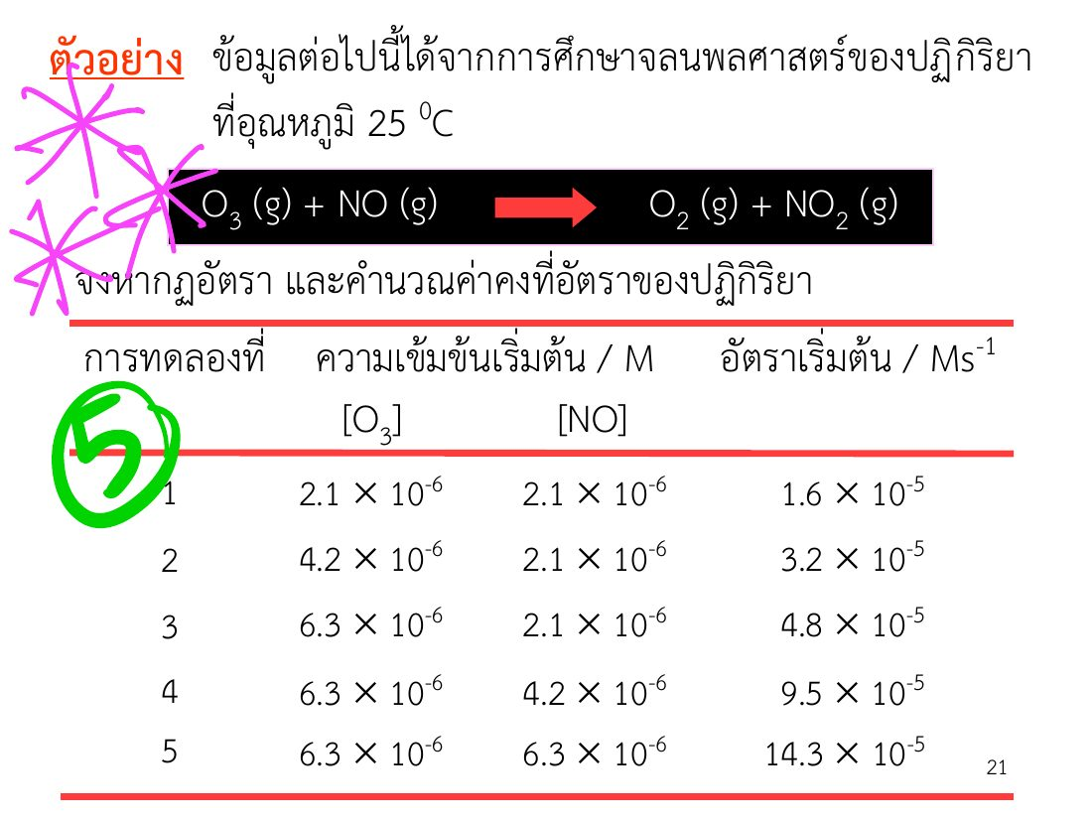
Initial-rate method
Part1 PDF p.21 · slide 21
P1 · CONFIRMED
หา reaction order และ k จากคู่ทดลอง
ทบทวนสูตรที่เกี่ยวข้อง แล้วทำโจทย์โดยไม่เปิดเฉลยก่อน
Evidence: Part1 PDF p.21 · slide 21
3

Slide 4
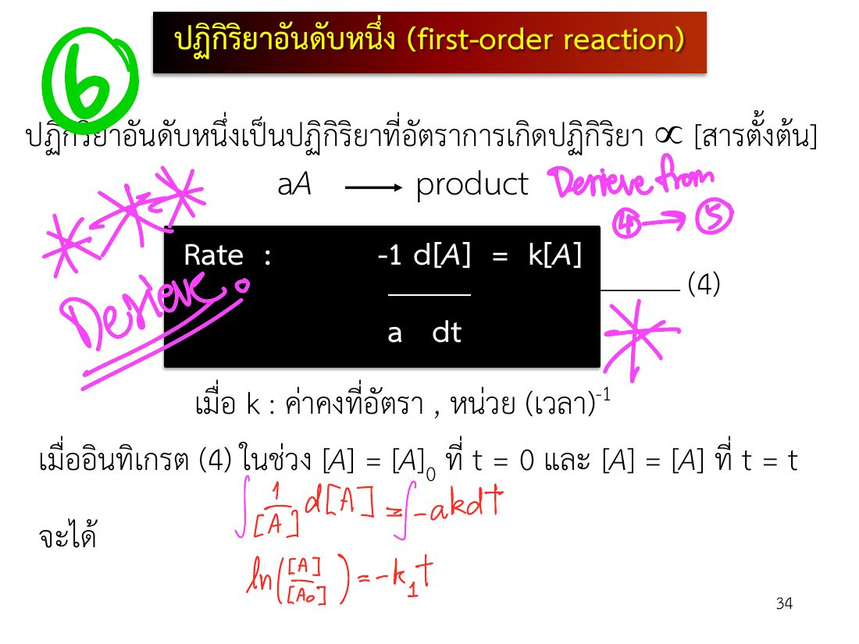
First-order rate law
Part1 PDF p.35 · slide 34
P1 · CONFIRMED
ln([A]t/[A]0)=-k1t และหน่วย k1=time^-1
ทบทวนสูตรที่เกี่ยวข้อง แล้วทำโจทย์โดยไม่เปิดเฉลยก่อน
Evidence: Part1 PDF p.35 · slide 34
4

Slide 5
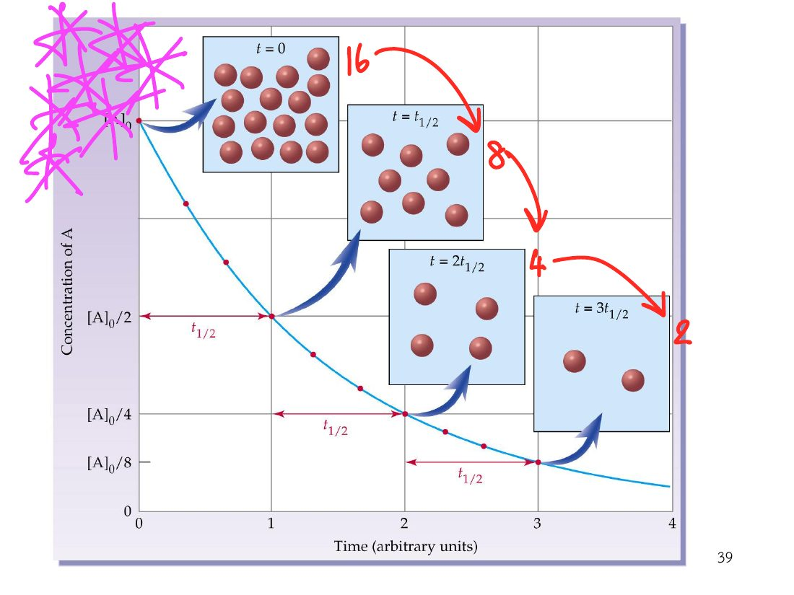
Half-life ของอันดับหนึ่ง
Part1 PDF p.40 · slide 39
P1 · CONFIRMED
ปริมาณลดครึ่งหนึ่งในช่วงเวลาเท่ากัน
ทบทวนสูตรที่เกี่ยวข้อง แล้วทำโจทย์โดยไม่เปิดเฉลยก่อน
Evidence: Part1 PDF p.40 · slide 39
5

Slide 6
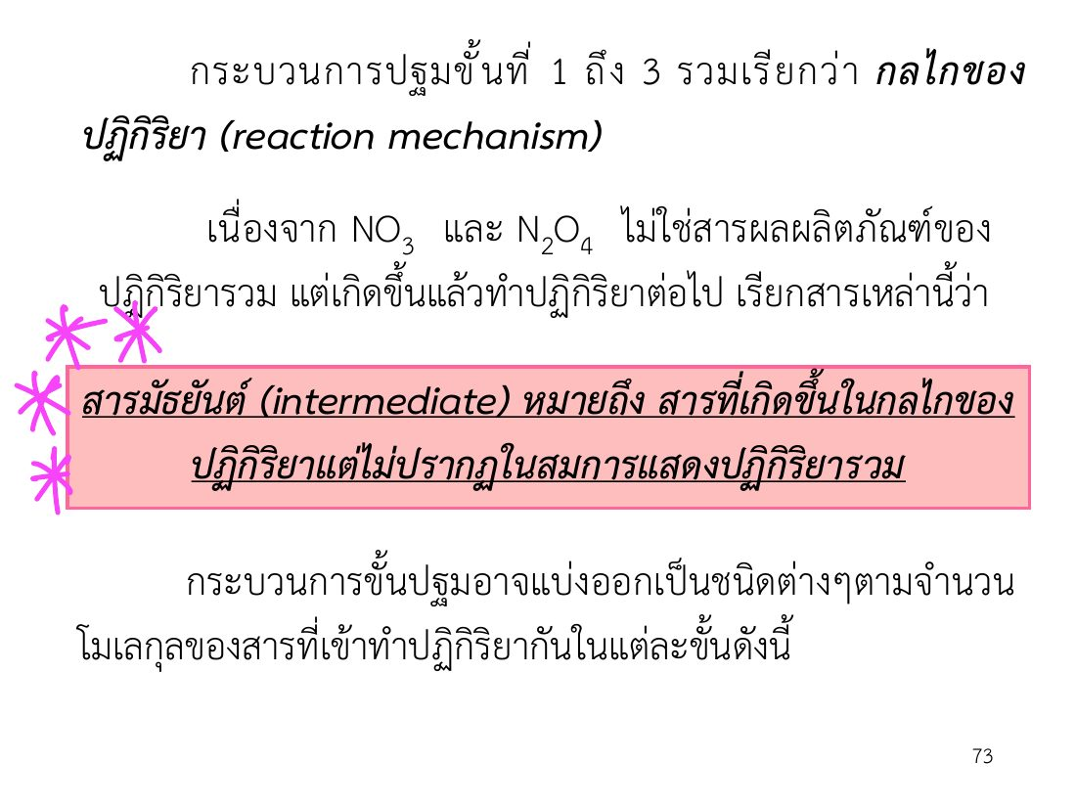
Reaction intermediate
Part1 PDF p.74 · slide 73
P1 · CONFIRMED
เกิดในกลไกแต่ไม่ปรากฏในสมการรวม
ทบทวนสูตรที่เกี่ยวข้อง แล้วทำโจทย์โดยไม่เปิดเฉลยก่อน
Evidence: Part1 PDF p.74 · slide 73
6

Slide 7
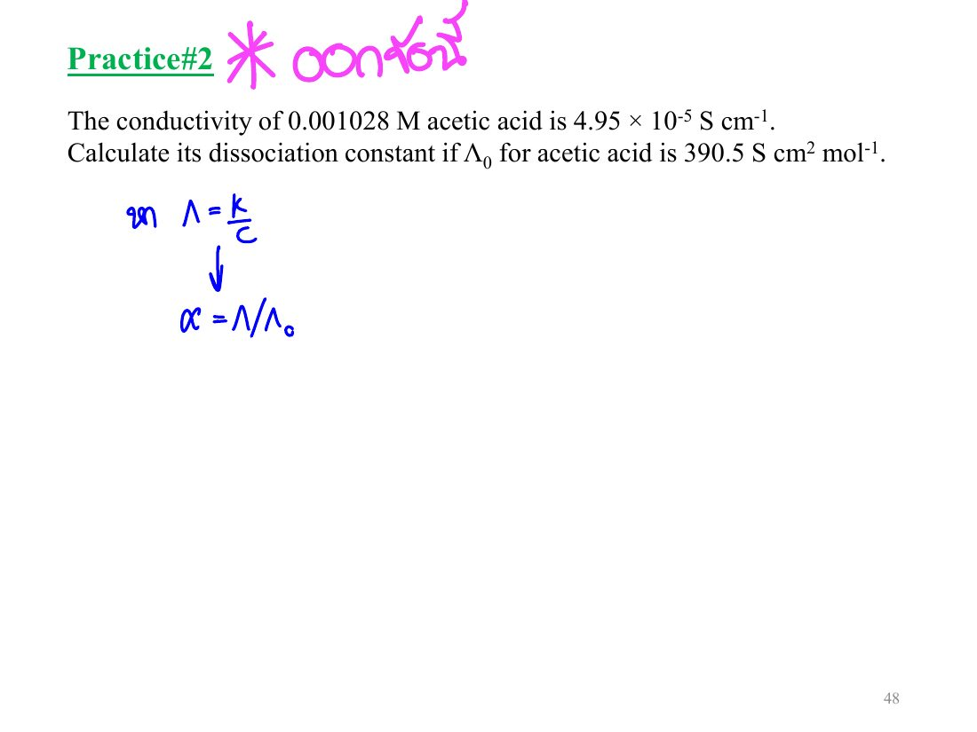
Conductivity และ Ka
Part2 PDF p.48 · slide 48
P1 · CONFIRMED
κ → Λm → α → Ka
ทบทวนสูตรที่เกี่ยวข้อง แล้วทำโจทย์โดยไม่เปิดเฉลยก่อน
Evidence: Part2 PDF p.48 · slide 48
7

Slide 8
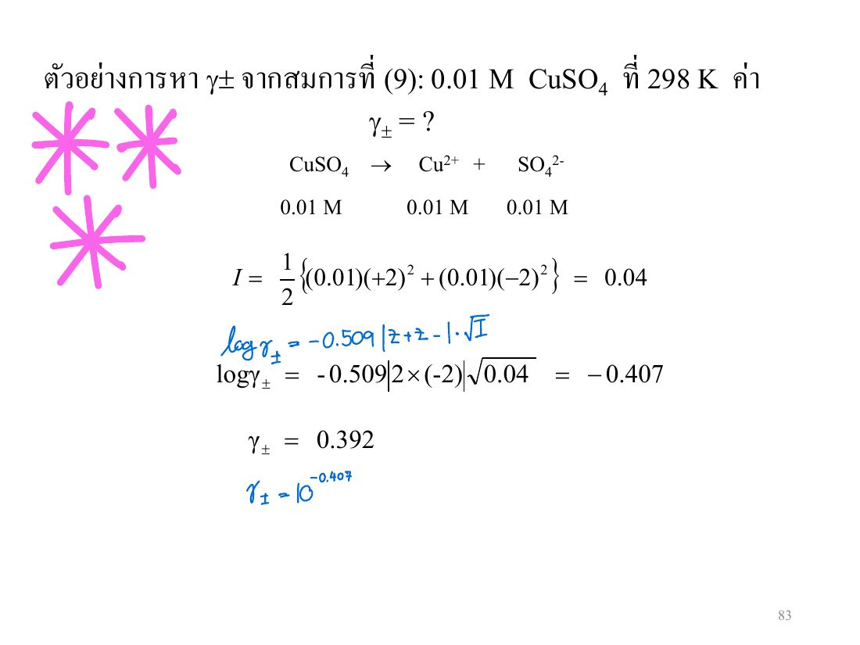
Ionic strength และ γ±
Part2 PDF p.83 · slide 83
P1 · CONFIRMED
I=1/2Σcizi² และ Debye-Huckel limiting law
ทบทวนสูตรที่เกี่ยวข้อง แล้วทำโจทย์โดยไม่เปิดเฉลยก่อน
Evidence: Part2 PDF p.83 · slide 83
8

Slide 9
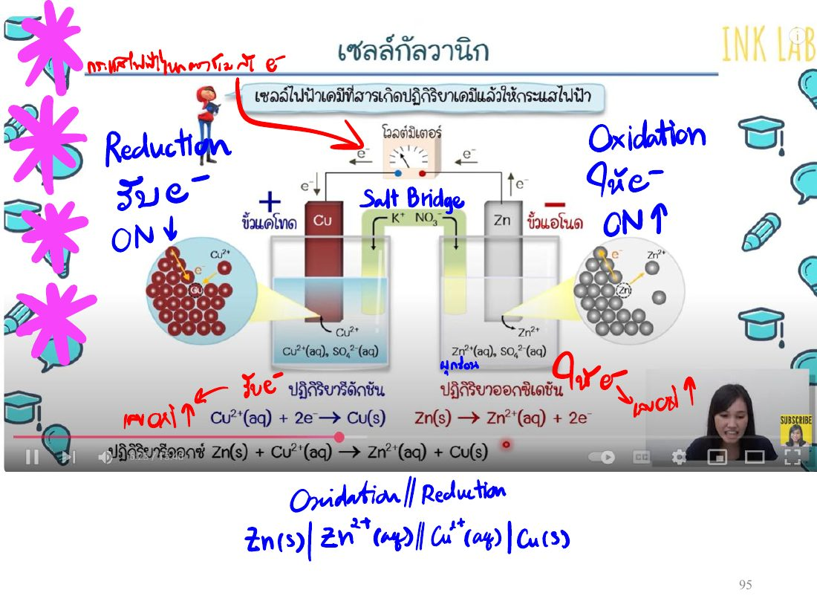
Galvanic cell
Part2 PDF p.95 · slide 95
P1 · CONFIRMED
anode oxidation · cathode reduction · salt bridge
ทบทวนสูตรที่เกี่ยวข้อง แล้วทำโจทย์โดยไม่เปิดเฉลยก่อน
Evidence: Part2 PDF p.95 · slide 95
9

Slide 10
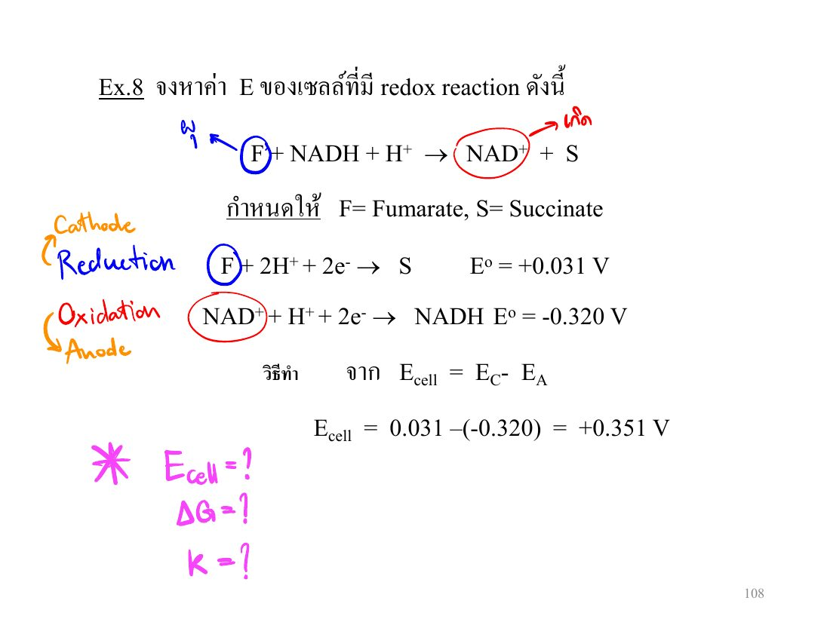
Cell potential ต่อ ΔG และ K
Part2 PDF p.108 · slide 108
P1 · CONFIRMED
Ecell=Ec-Ea แล้วเชื่อม ΔG=-nFE และ K
ทบทวนสูตรที่เกี่ยวข้อง แล้วทำโจทย์โดยไม่เปิดเฉลยก่อน
Evidence: Part2 PDF p.108 · slide 108
10

Slide 11
Exam Cram Checklist
Chemical Kinetics
Electrochemistry
□ initial-rate method
□ first-order integrated law
□ half-life
□ reaction mechanism
□ stoichiometric rate
□ conductivity → dissociation
□ ionic strength → activity
□ anode/cathode sign
□ Ecell → ΔG → K
□ ตรวจ arithmetic ของ AgBr
No claim that any question is guaranteed to appear
11

